Slide 1
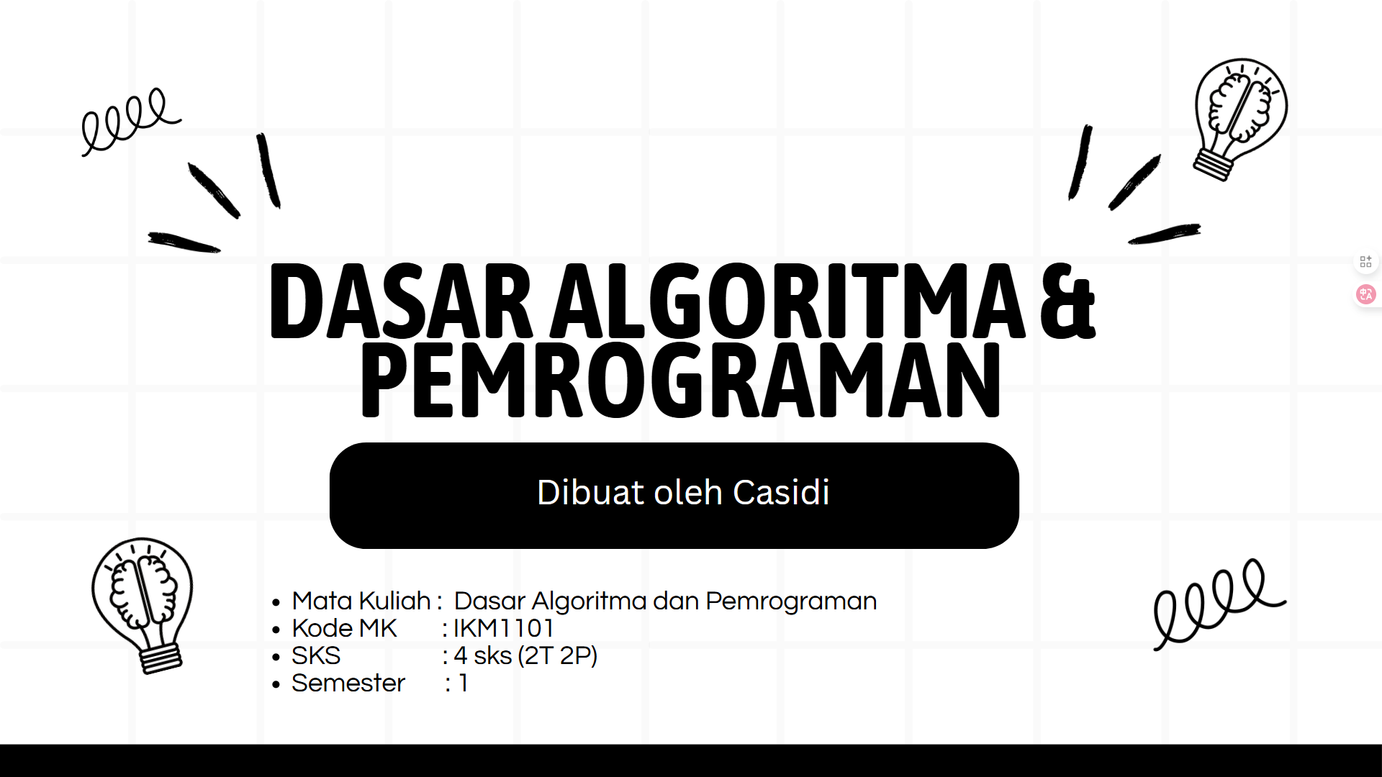

Slide 2


Slide 3

Definisi
Algoritma
Algoritma merupakan susunan logis
dan sistematis yang digunakan untuk memecahkan atau menyelesaikan suatu permasalahan

Slide 4

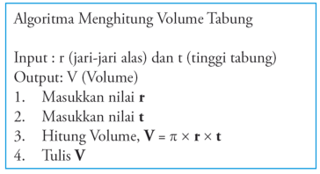

Slide 5


Slide 6

MISALKAN :
ALGORITMA BERANGKAT KE SEKOLAH

Slide 7


Slide 8
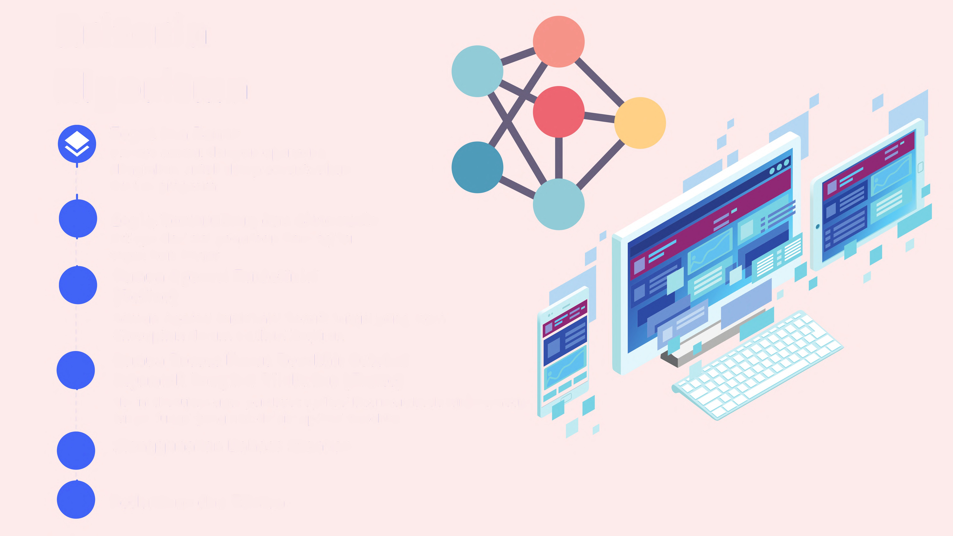
Kriteria
Algoritma
Tepat dan Benar
artinya sesuai dengan apa yang
I I I
diinginkan untuk diimplementasikan
dalam program
Logis, Terstruktur, dan Sistematis
Artinya dari sisi penulisan dan logika
tepat dan benar
Semua Operasi Terdefinisi
(Define)
Semua operasi terdefinisi berarti fungsi yang ingin
diterapkan dalam aplikasi berjalan
Semua Proses Harus Berakhir Setelah
Sejumlah Langkah Dilakukan (Finite)
Hal ini dilakukan agar pembuat aplikasi bisa membedakan/membagi
fungsi-fungsi yang ada dalam aplikasi tersebut.
Menggunakan Bahasa Standar
I I I
I I I I I I
I I I I I
I
Sederhana dan Efisien

Slide 9


Slide 10
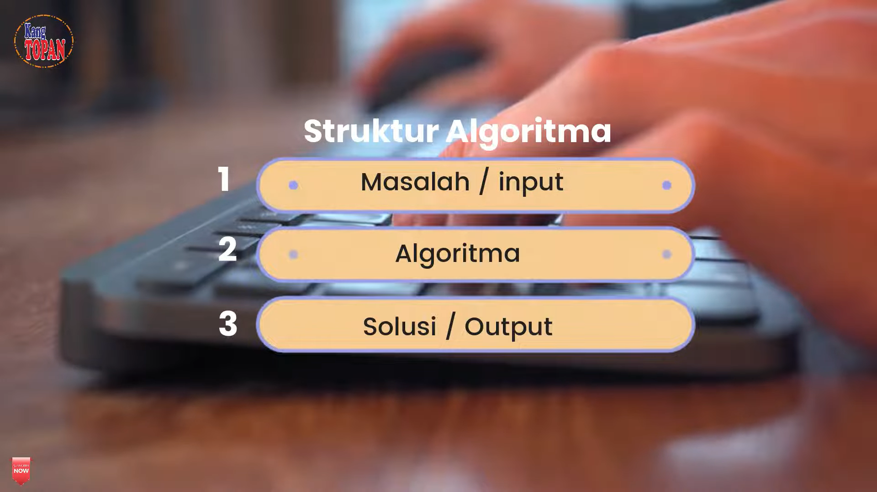

Slide 11
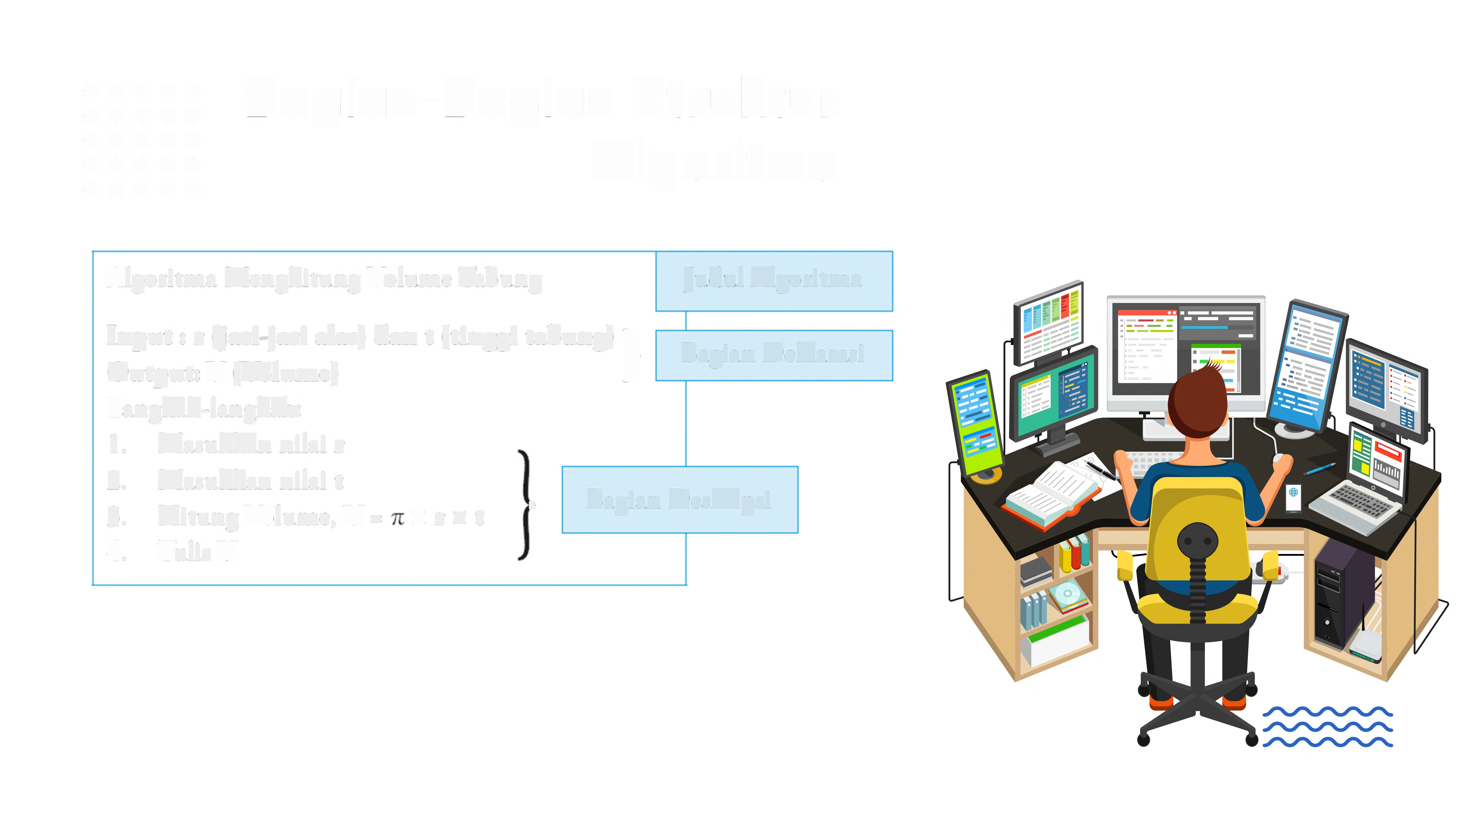
00000
00000
00000
00000
00000
Bagian-Bagian
Struktur
Algoritma
Algoritma Menghitung Volume Tabung
Judul Algoritma
Input: r (jari-jari alas) dan t (tinggi
Output: V (Volume)
Langkah-langkah:
tabung) }
Bagian Deklarasi
1.
2.
3.
4.
Masukkan
Masukkan
nilai r
nilai t
Hitung Volume, V=
Tulis V
xrxt
Bagian Deskripsi
?

Slide 12

Aliran
Proses
Struktur
Algoritma
•
Algoritma
sekuensial
merupakan barisan
proses atau
langkah-langkah yang dilakukan secara beruntun dari awal sampai akhir
•
Struktur
kontrol
percabangan
merupakan struktur algoritma
yang
melibatkan adanya syarat
tertentu untuk melanjutkan
proses berikutnya
ke
•
Struktur
Kontrol
Perulangan
Struktur kontrol perulangan
digunakan
ketika melibatkan
[@
suatu perhitungan yang berulang•
ulang

Slide 13
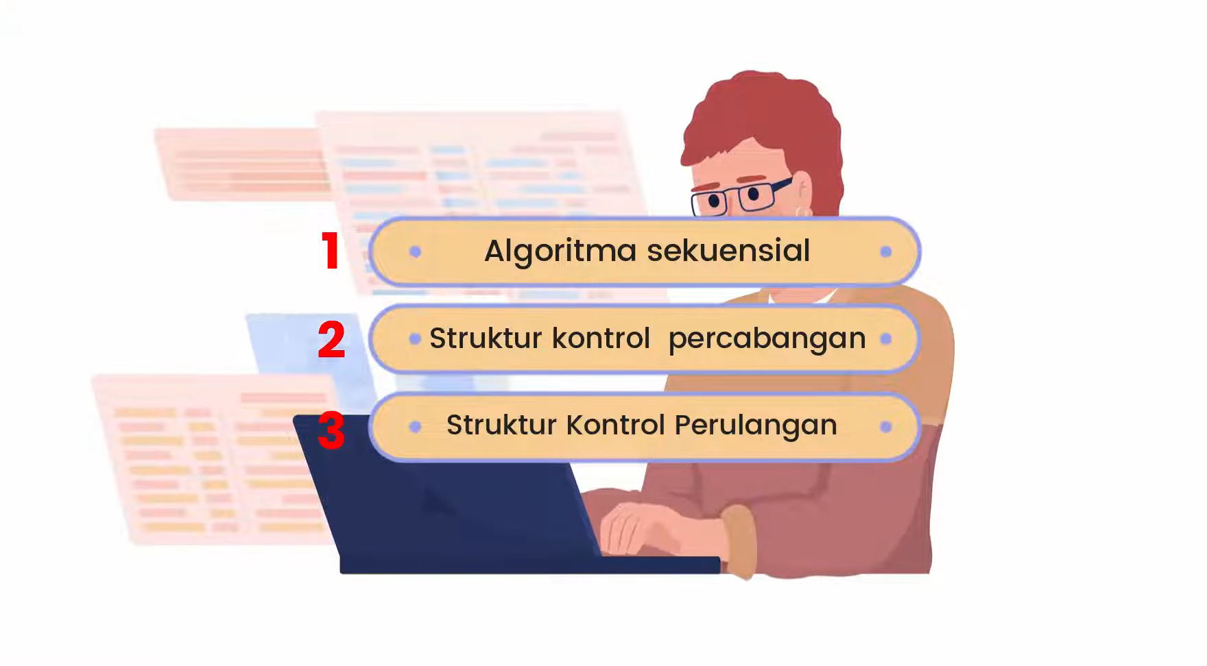

Slide 14
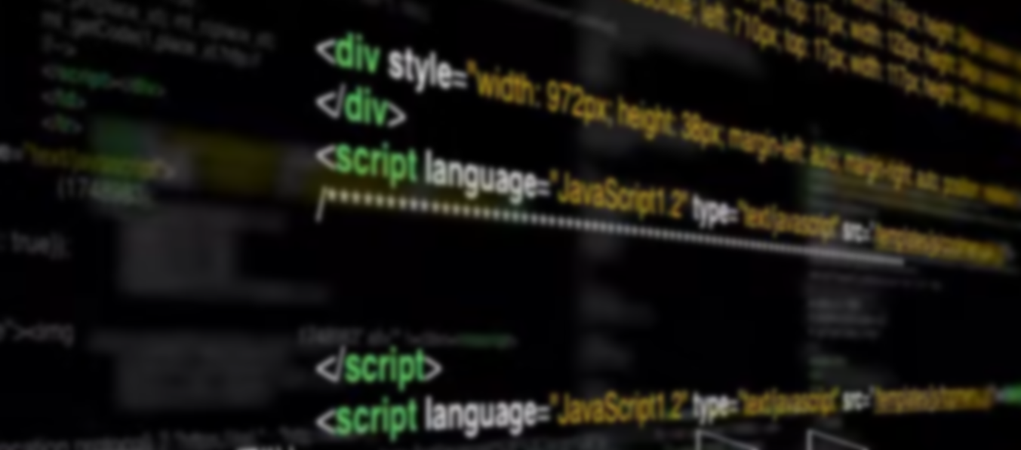
1
ALGORITMA SEKUENSIAL
Merupakan barisan proses atau Langkah-Langkah yang dilakukan secara beruntun dari awal sampai Akhir
Setiap baris dikerjakan satu persatu tanpa ada loncatan atau perulangan dan dilakukan sekali dalam setiap instruksi

Slide 15
2
STRUKTUR KONTROL PERCABANGAN
Merupakan struktur algoritma yang melibatkan adanya syarat tertentu untuk melanjutkan ke proses berikutnya.
Contoh, Ujian Akhir Semester akan ditentukan status kelulusan berdasarkan nilai rata-rata Absen, Tugas, UTS, dan UAS. Mahasiswa dikatakan Lulus jika nilai rata-rata diatas 65. sehingga kita dapat menambahkan struktur percabangan.

Slide 16
3
STRUKTUR KONTROL PERULANGAN
Digunakan ketika melibatkan suatu perhitungan yang berulang-ulang.
Contoh, Ujian Akhir Semester akan ditentukan status kelulusan berdasarkan nilai rata-rata Absen, Tugas, UTS, dan UAS. Mahasiswa dikatakan Lulus jika nilai rata-rata diatas 65. sehingga kita dapat menambahkan struktur percabangan.

Slide 17


Slide 18
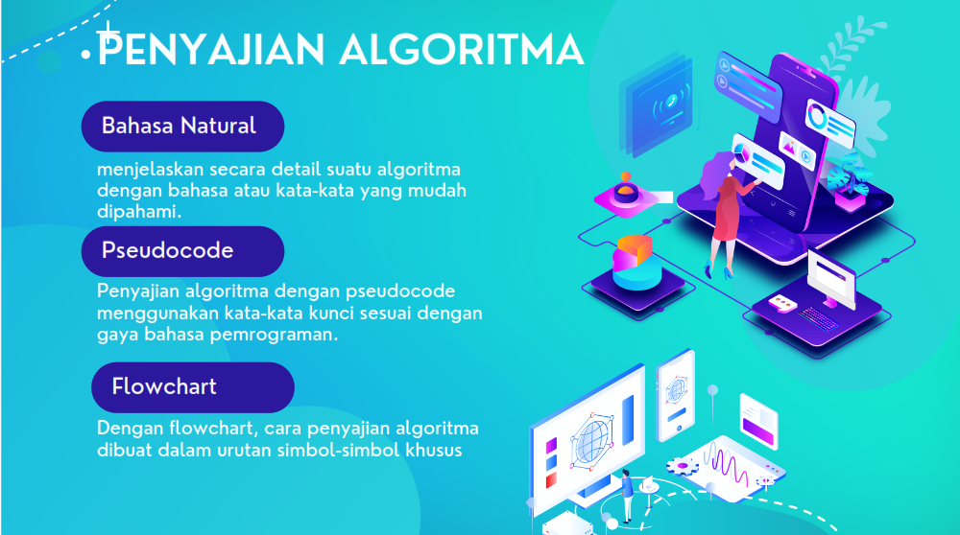

Slide 19


Slide 20
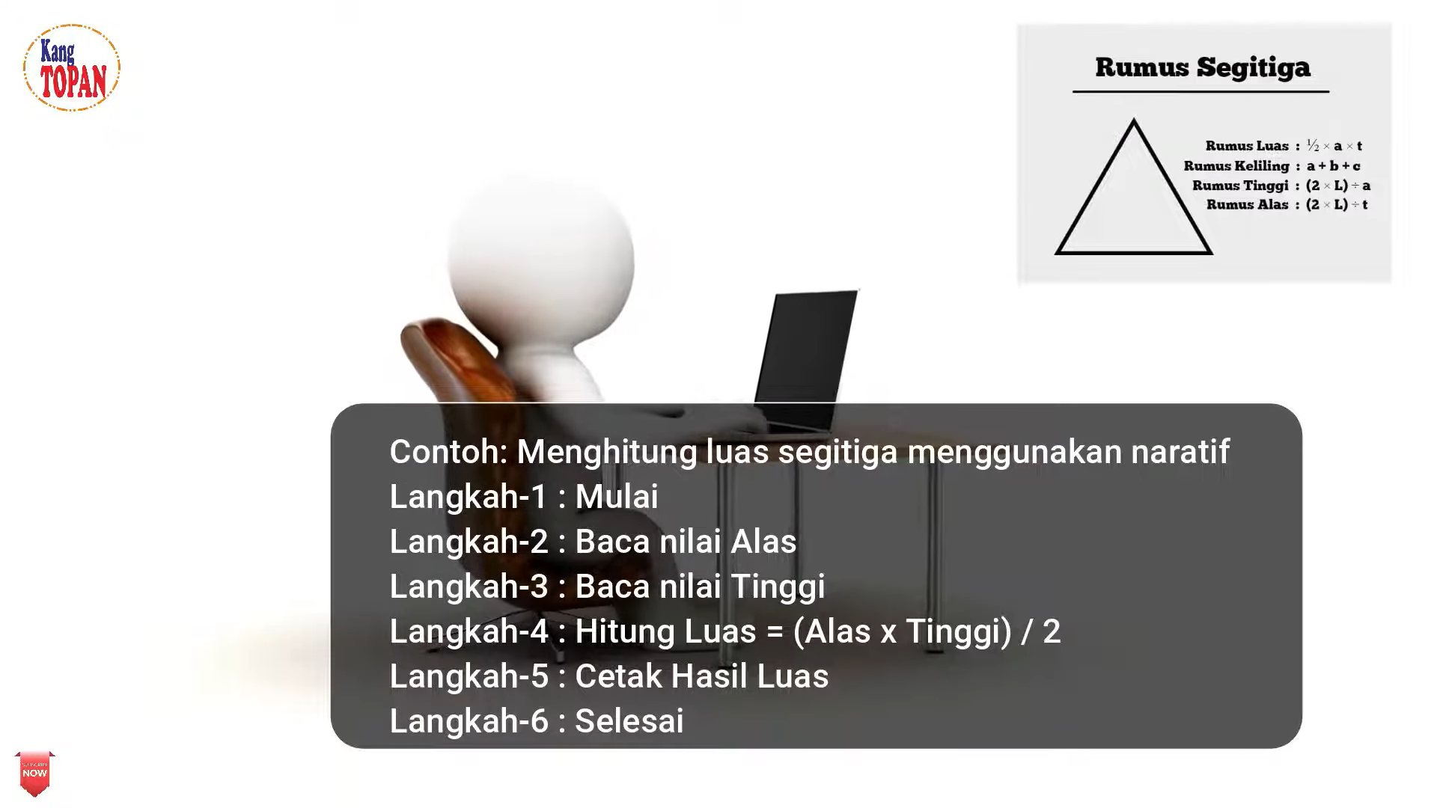
BAHASA NATURAL

Slide 21
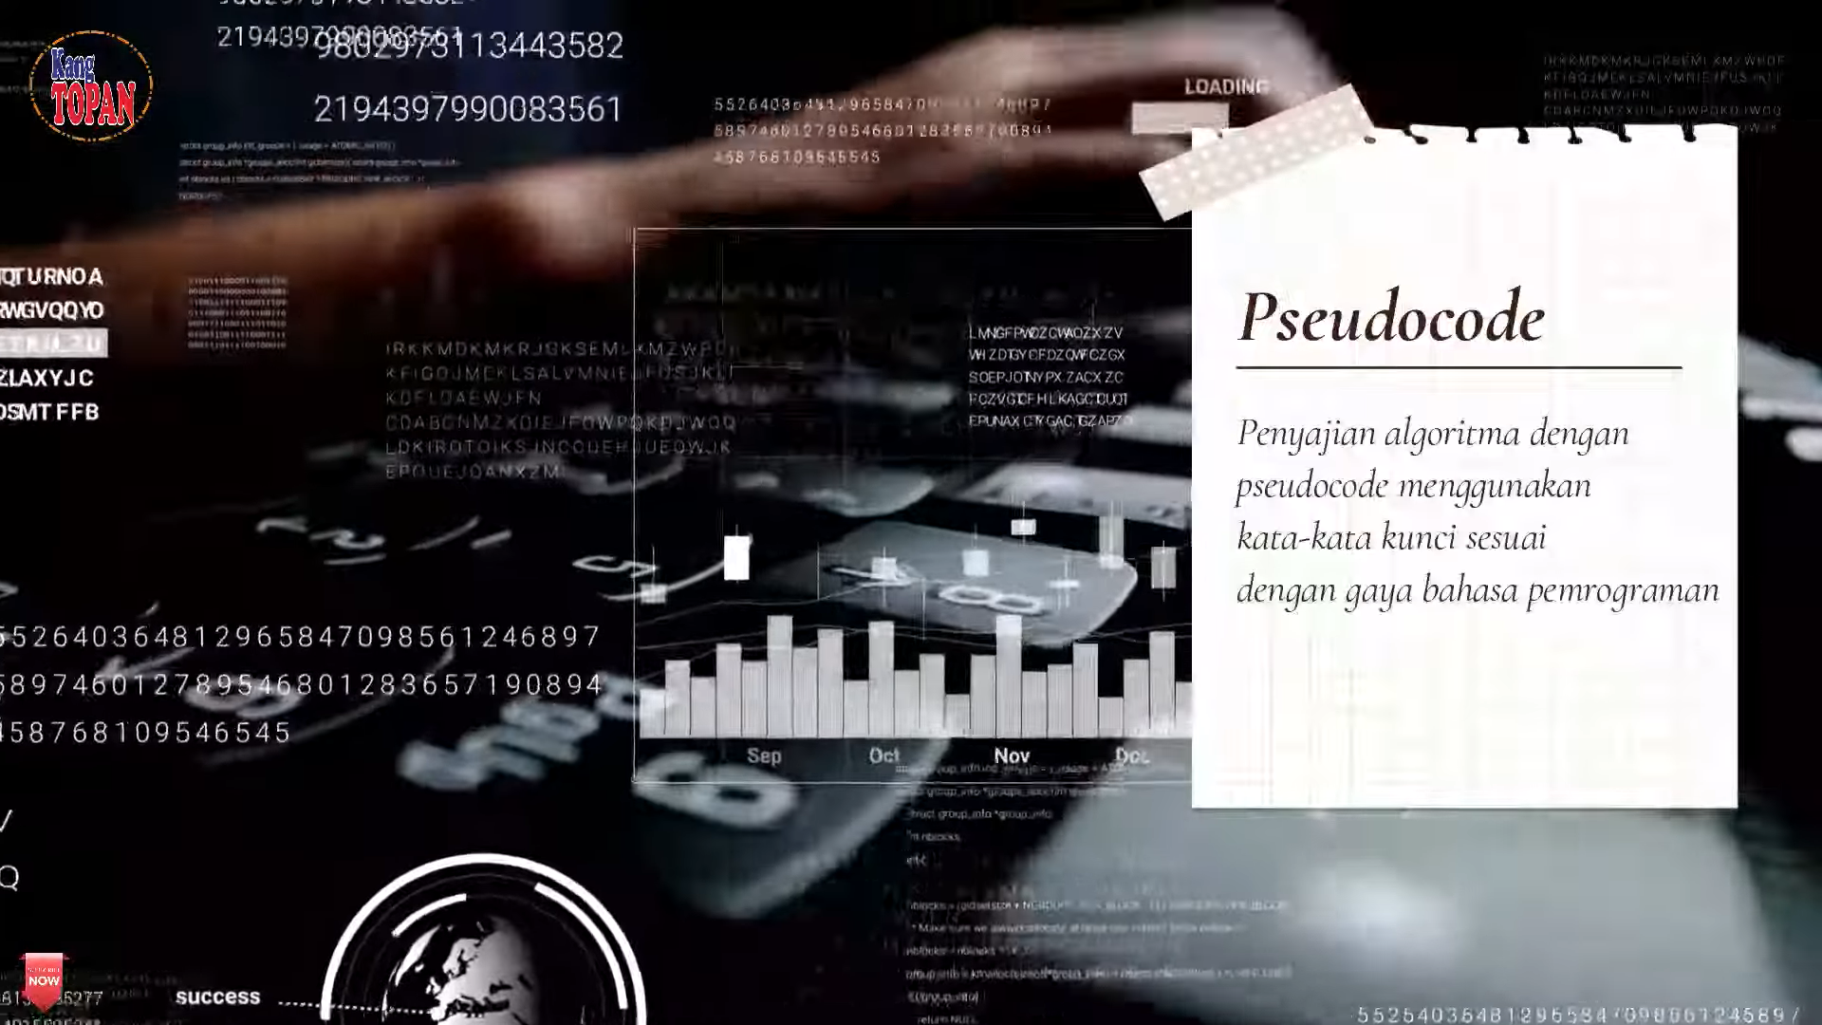

Slide 22
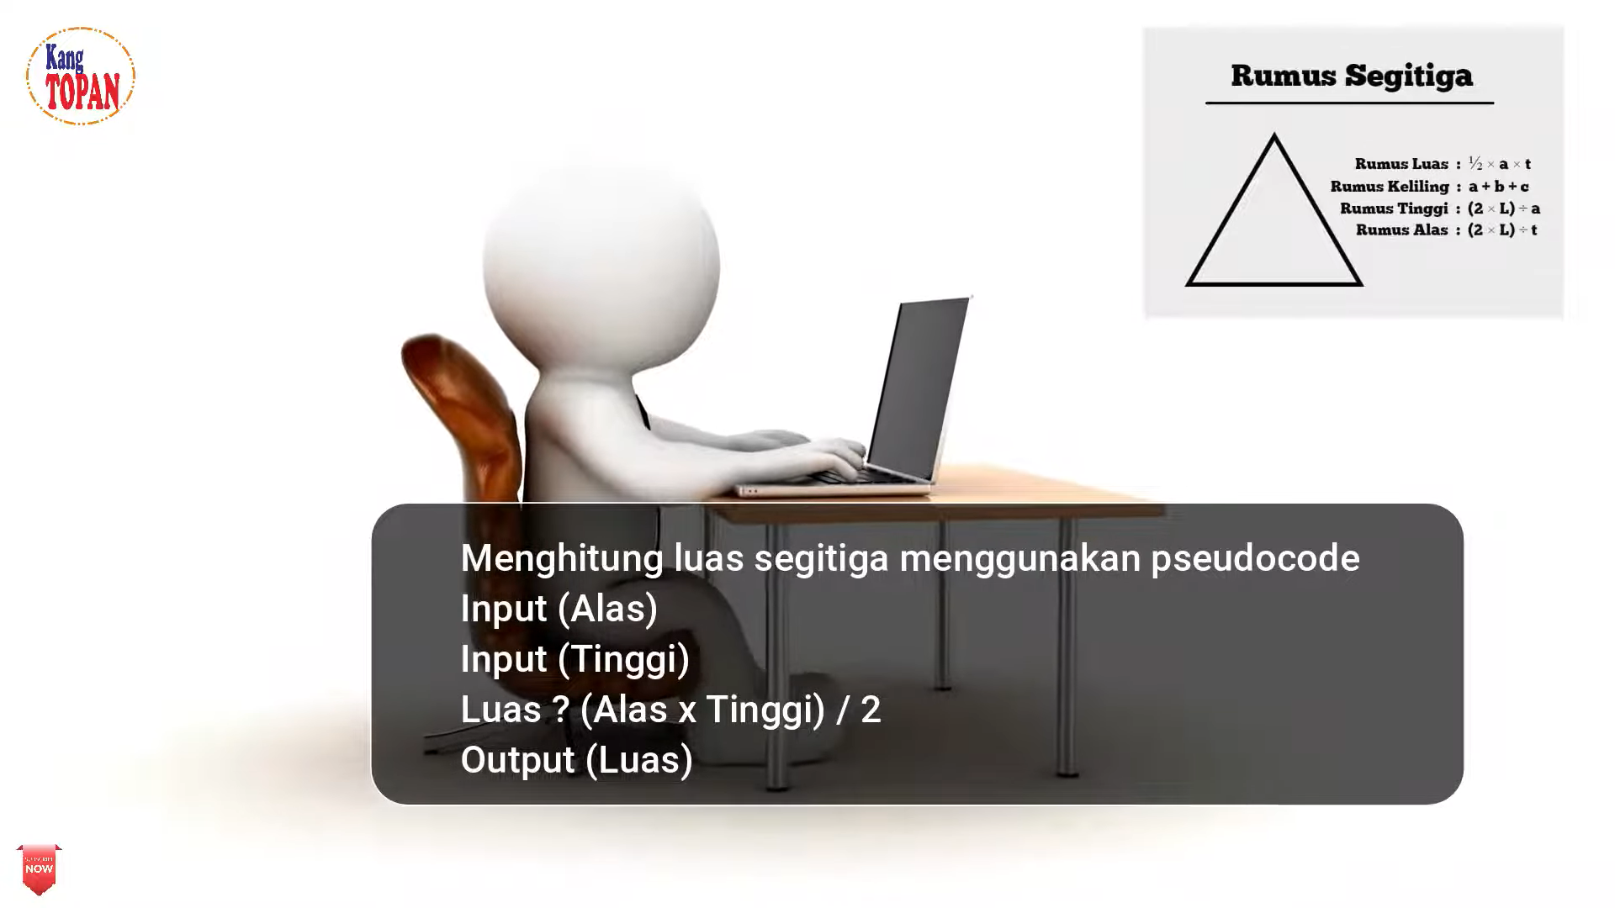
BAHASA PSEUDOCODE

Slide 23
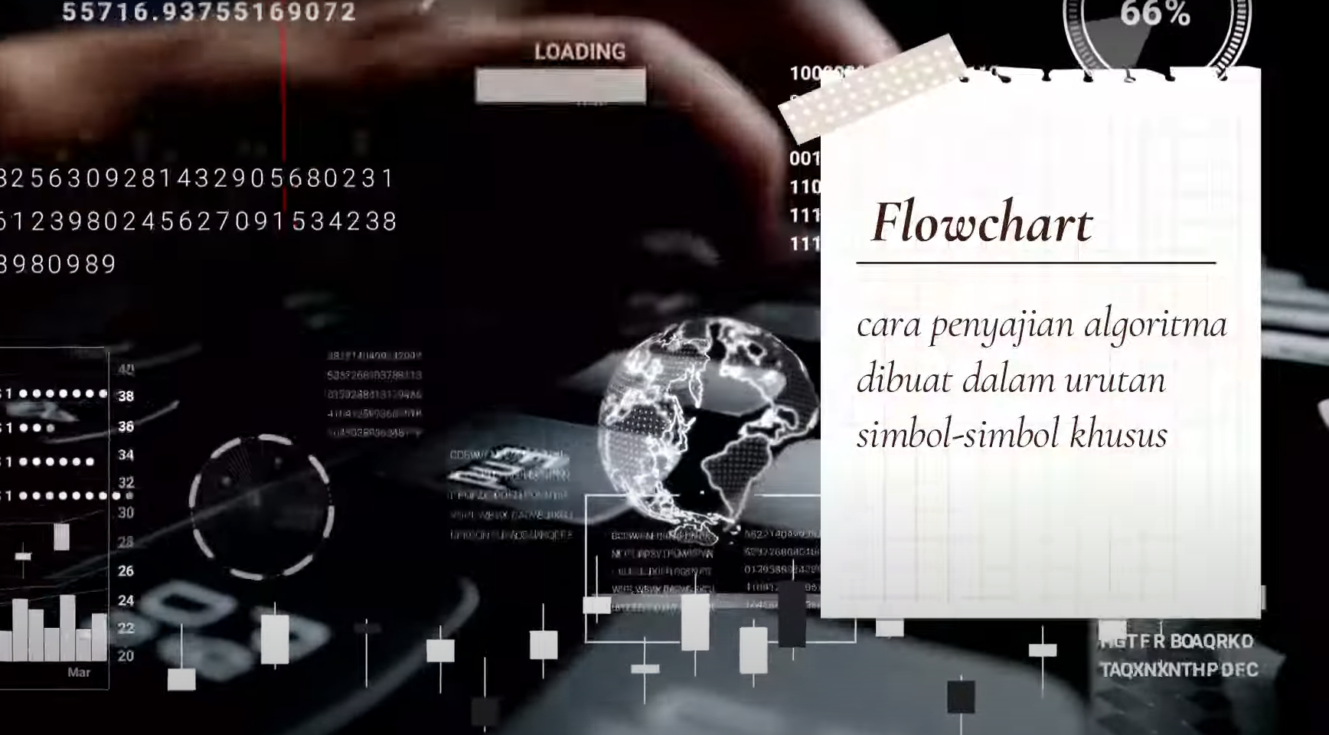

Slide 24
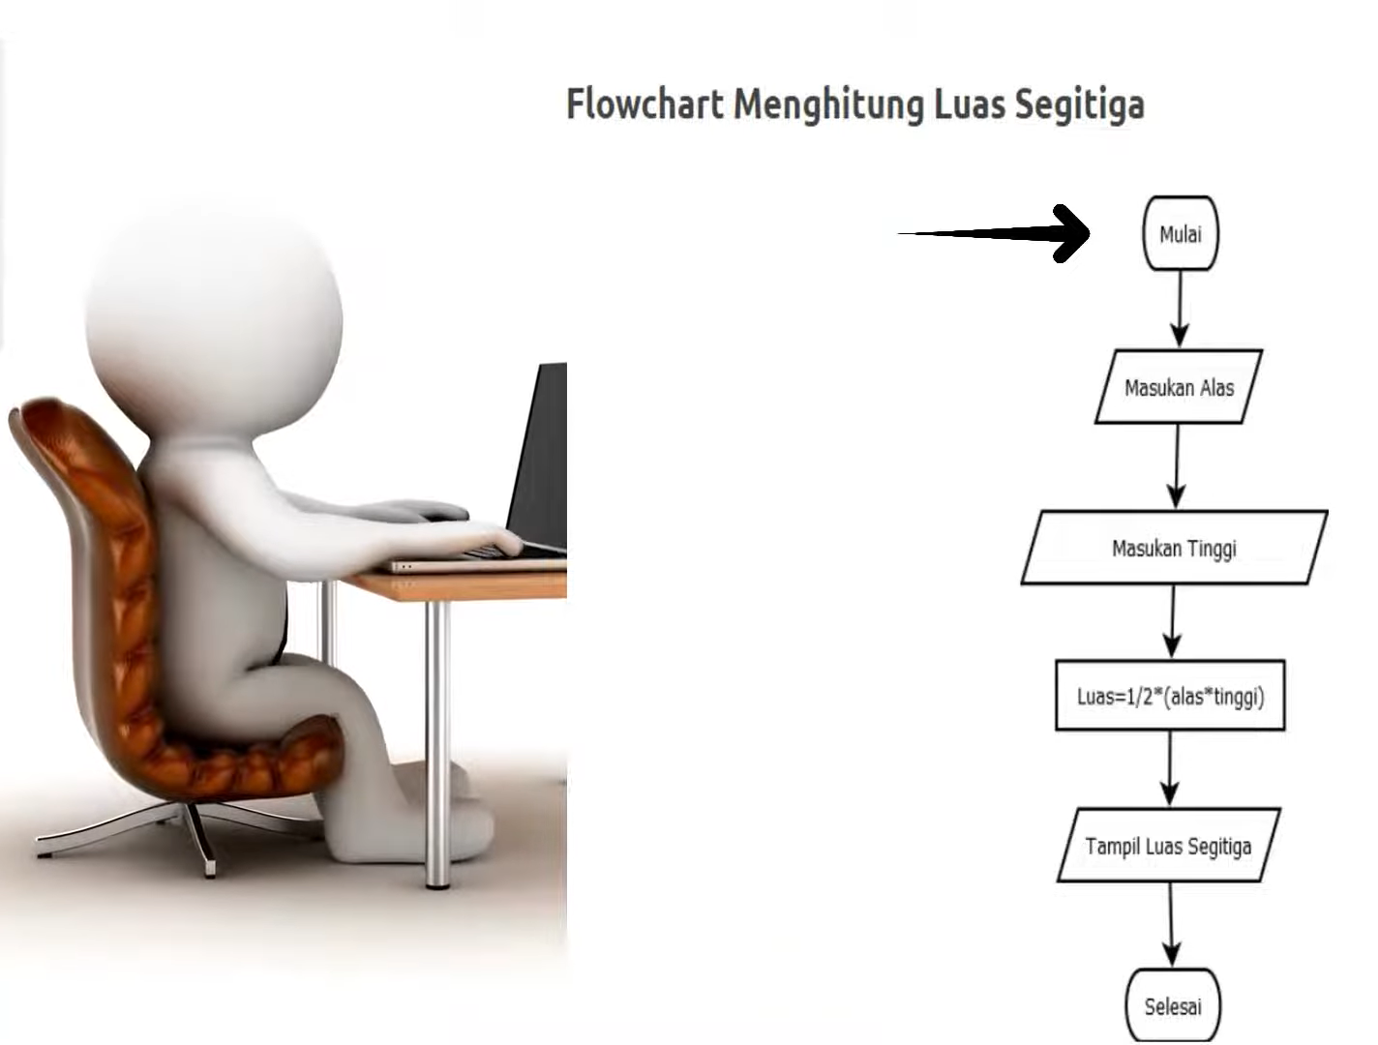
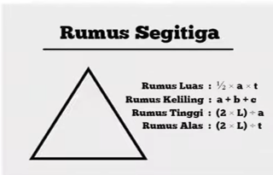

Slide 25
